Slide 1
Phát triển nhận thức
Đề tài: Nhận biết số và số lượng trong phạm vi 3
Lứa tuổi : Mẫu giáo bé ( 3-4 tuổi)
Người thực hiện : Đinh Thị Tâm

Slide 2
Mục đích – yêu cầu
Kiến thức:
Trẻ biết đến đếm 3, nhận biết các nhóm có số lượng 3, nhận biết chữ số 3
2. Kỹ năng:
Trẻ biết xếp tương ứng
Trẻ đếm thành thạo từ 1 đến 3 và đếm từ trái qua phải, từ trên xuống dưới
Trẻ tìm và tạo được các nhóm có số lượng từ 1 đến 3 theo yêu cầu của cô
Trẻ biết kết hợp với bạn khi chơi
3. Thái độ:
Trẻ hứng thú tham gia các hoạt động cùng cô
Trẻ lấy cất đồ dùng, đồ chơi đúng nơi quy định

Slide 3
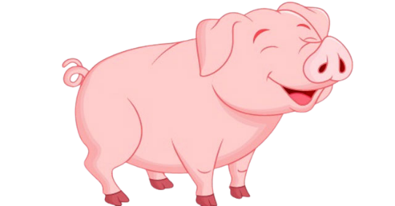
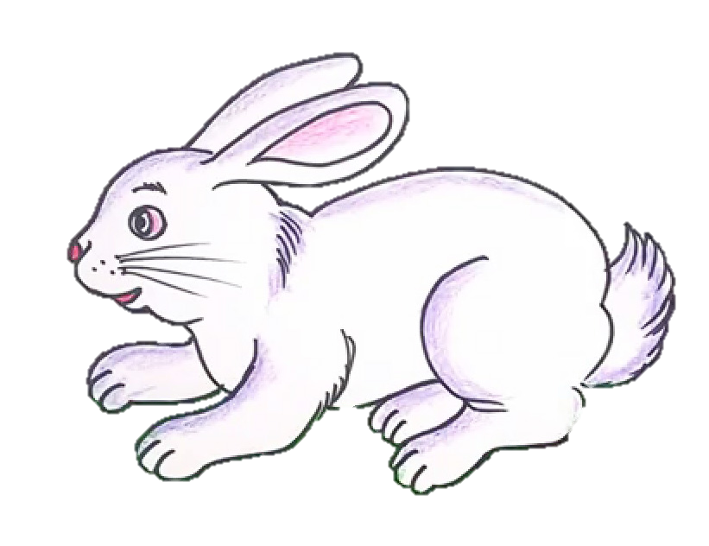
Khu vườn nông trại

Slide 4
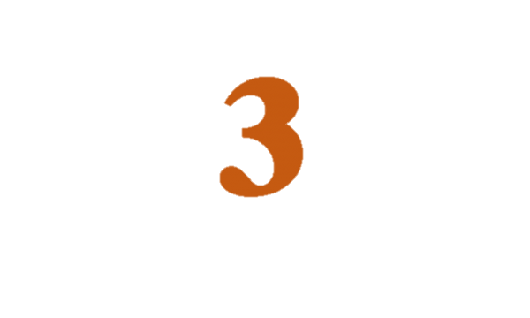

Slide 9
TRÒ CHƠI : MẮT AI TINH
Cách chơi : Các con hãy
Quan sát những chữ số trên bảng . Sau đó cô yêu cầu các con nhắm mắt lại, cô sẽ cất đi 1 số bất kì. Khi cô yêu cầu các con mở mắt ra, các con hãy tìm xem số nào đã biến mất nhé .

